Slide 1
Тема урока: «Вынесение общего множителя за скобки»
«С малой удачи начинается,
большой успех!»

Slide 2
Для успешного изучения темы следует повторить:
Разложение натуральных чисел на простые множители;
Нахождение наибольшего общего делителя (НОД) нескольких чисел;
Распределительный закон умножения;
Деление и умножение многочленов;

Slide 3
1
3
А
К
О
Н
2
М
Н
О
Ж
И
Т
Е
Л
Ь
3
Х
4
А
Л
Г
О
Р
И
Т
М
5
Д
Е
Л
Е
Н
И
Е

Slide 4
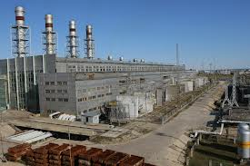
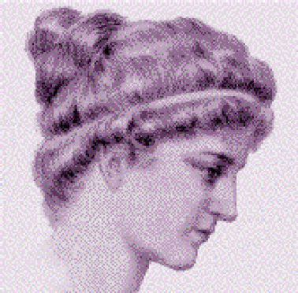
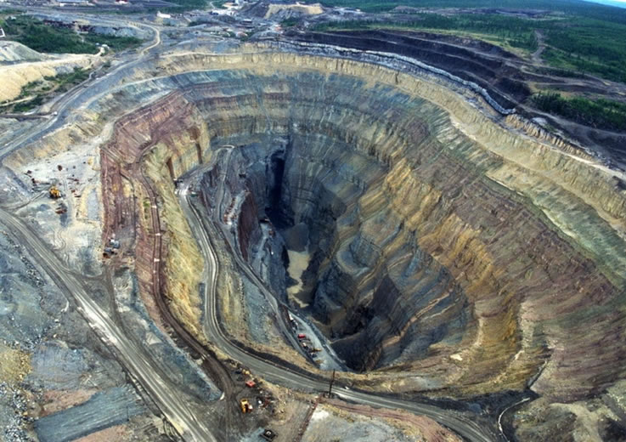
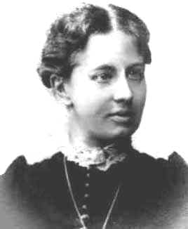
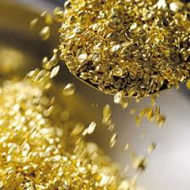
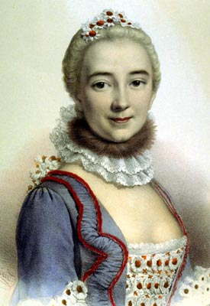
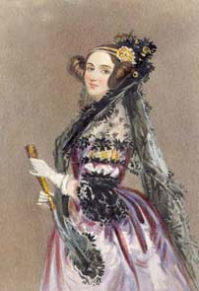
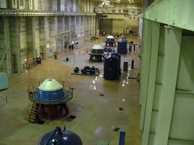
Промышленность
Трубка Айхал
11001
10111
10101
01110

Slide 5
Фото крупного плана Карьер
Трубка «Айхал»

Slide 6
Алгоритм отыскания общего множителя нескольких одночленов
Найти наибольший общий делитель коэффициентов всех одночленов, входящих в многочлен, - он и будет общим числовым множителем.
Найти переменные, которые входят в каждый член многочлена, и выбрать для каждой из них наименьший (из имеющихся) показатель степени.
Произведение коэффициента и переменных найденных на первом и втором шагах является общим множителем, который надо вынести за скобки.

Slide 7
Число, записанное под годом открытия первой алмазоперерабатывающей фабрики №8, равно количеству верно разложенных многочленов на множители:
1960 | 1961 | 1965
3 | 4 | 5

Slide 8
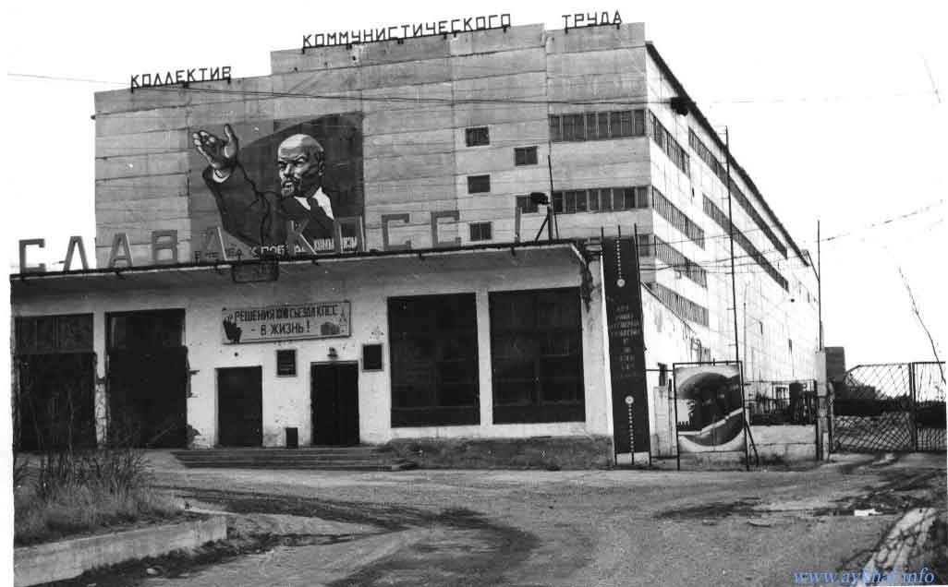
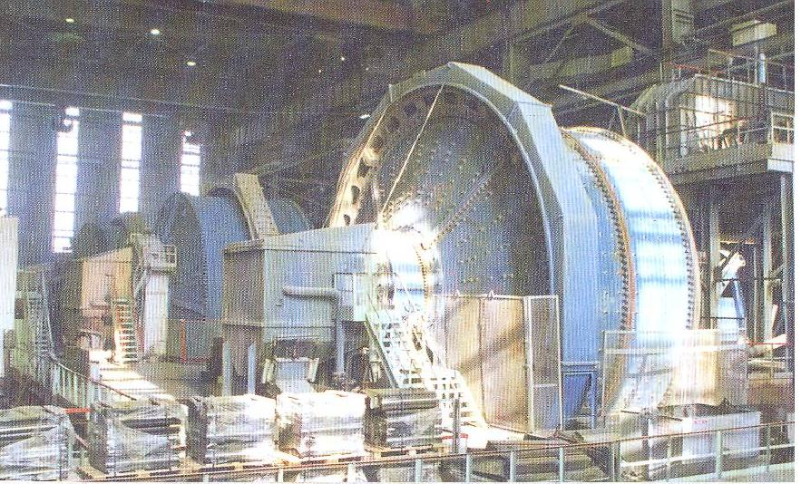

Slide 9
Чтобы узнать, кто был первым руководителем рудника «Айхал», найдите значение выражения при х=2,28. Значение данного выражения расположен под фамилией данного руководителя.
Штыров В.А. | Кадзов Г. А. | Попугаева Л.А.
3,26 | 2,28 | 4,5

Slide 10
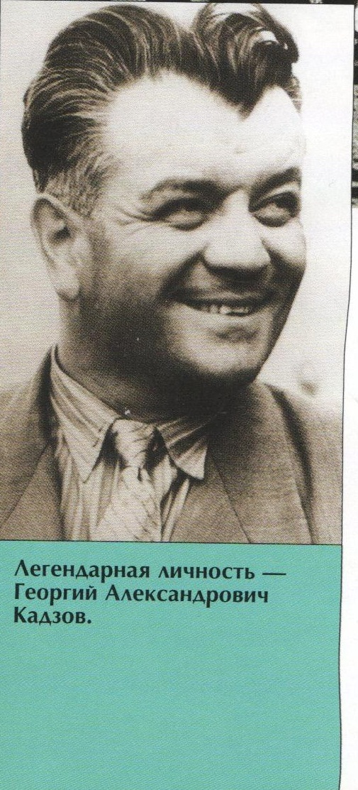
Кадзов Георгий Александрович-первый директор алмазного рудника «Айхал»

Slide 11
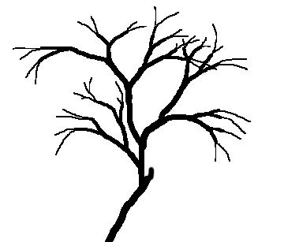
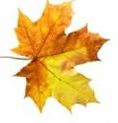
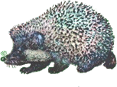

Slide 12
Notes:
12

Slide 13
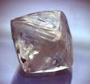
Масса алмаза названного, в честь Георгия Кадзова, на 8,8 карата меньше массы алмаза названного, в честь принцессы Дианы, а алмаз «Сергей Зверев» в 3 раза больше массы «Георгия Кадзова». Найдите сколько карат весит алмаз «Сергей Зверев», если масса трёх алмазов весит 287,8 карат?
232,05 карата | 53,3 карата | 167,4 карата

Slide 14
алмаз
«Сергей Зверев»

Slide 15
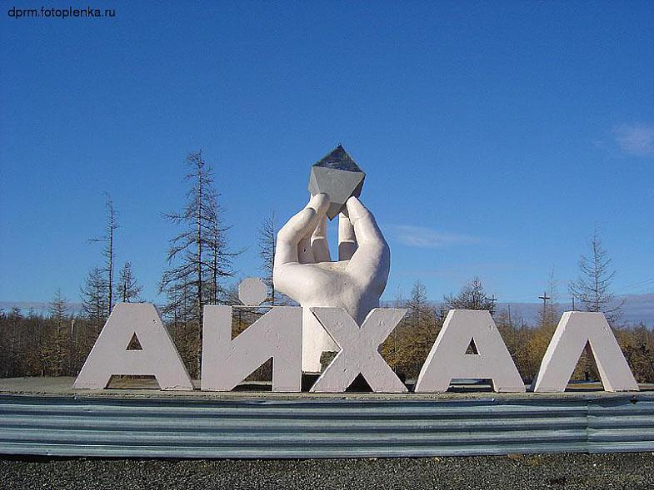
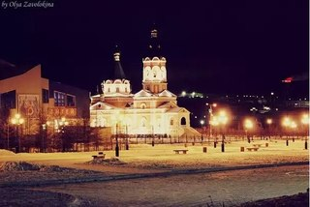
Среди диких заснеженных скал,
Где когда-то бродили олени.
Вырос город с названьем Айхал,
Ставший славой всего поколенья.
Шли на тракторах в тужу сюда,
В те, теперь уж далекие годы,
Чтоб сияло в алмазах руда,
Взятых нами на благо народа.
Мы в карьерах берем кимберлит,
Строем дамбы, плотины и здания,
И полярной звездою горит,
Рукотворных кристаллов сияние.
Будь же счастлив на веки Айхал,
Пусть гордятся тобой наши дети,
Средь тайги промороженных скал,
Самый лучший поселок на свете.
Владимир Стёпкин
«
Фото Айхала

Slide 16
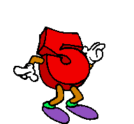
Спасибо вам за успешную работу на уроке,
а нашим гостям - за внимание!

